Slide 1
深度学习编译器缺陷实证研究：现状与演化分析
作者 / 沈庆超等
来源 / 软件学报 第36卷 第7期 3022–3040页
汇报人 / 李春阳 小组成员 / 张席畅 孟令海

Slide 2
01
02
研究背景
03
研究问题
研究方法
Background
Research Issues
Research Methods
研究发现
06
04
05
研究启示
应用验证
Research Finding
Research Implications
Verification
07
个人收获
Harvest

Slide 3
研究背景
深度学习编译器缺陷实证研究：现状与演化分析
01
Background

Slide 4
01 研究背景
（1）深度学习编译器的重要性
深度学习已经被广泛应用到各个领域, 例如自动驾驶、人脸识别和软件工程等。
为了实现深度学习模型简易部署和高效推理目标, 深度学习编译器（ DL编译器）应运而生。其接收预训练模型，
经多阶段优化生成硬件可执行代码，是模型高效运行的关键支撑。
（2）深度学习编译器缺陷的危害
DL编译器的缺陷可能会传播到所有经其编译的深度学习模型中, 为大量的深度学习模型埋下安全隐患。
DL编译器的缺陷增加了异常诊断的难度，开发人员难以区分缺陷源于模型构造还是DL编译器编译引入。
（3）现有研究的不足
早期研究基于 2020 年 11 月前的 603 个缺陷，未覆盖编译器快速迭代后的新特性，距今时间较为久远。
缺乏对缺陷症状、根因、位置以及三者内在联系的深入挖掘，未涉及回归测试用例与修复补丁的分析。

Slide 5
研究问题
深度学习编译器缺陷实证研究：现状与演化分析
02
Research Issues

Slide 6
02 研究问题
针对现有研究的不足，本文设计了以下 6 个研究问题：
Q1：DL编译器缺陷的根因类型分布及其随时间的变化趋势如何?
Q1到Q3关注DL编译器缺陷的分布情况与缺陷分布随时间的变化情况
Q2：DL编译器缺陷的症状分布及其随时间的变化趋势如何?
Q3：DL编译器缺陷的位置分布及其随时间的变化趋势如何?
Q4进一步探索研究根因、症状、位置三者之间的内在联系
Q4：缺陷根因、症状、位置三者之间的内在关联如何?
Q5: 回归测试用例与历史测试用例的差异程度如何？
Q5到Q6从触发缺陷的测试用例和修复缺陷的补丁角度分析DL编译器的缺陷特征.
Q6: 修复DL编译器缺陷的复杂程度如何？
Notes:
先左后右

Slide 7
研究方法
深度学习编译器缺陷实证研究：现状与演化分析
03
Research Methods
Notes:
单元

Slide 8
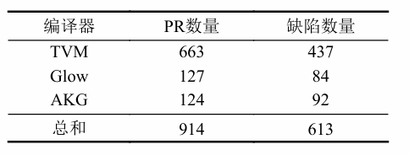
03 研究方法
1. 选择研究对象
选取了当前3款主流的DL编译器作为研究对象, 包括Apache的 TVM, Facebook的Glow以及华为的AKG.
数据来源：DL编译器的GitHub仓库中已被合并到项目源码中的拉取请求(pull request, PR).
筛选：从PR中筛选出标题或标签中至少包含一个与缺陷修复相关的关键词的拉取请求.
2. 数据收集
从914个缺陷相关的PR中识别出613个缺陷, 包括437个TVM 缺陷、84个Glow缺陷和92个AKG 缺陷

Slide 9
03 研究方法
3. 数据标注与统计
（1）缺陷的根因、症状和缺陷位置的标注：
两位作者独立标注每个缺陷根因、症状、位置。
为了评估两位作者之间标注结果的一致性, 采用Cohen’s Kappa系数作为衡量标准，Cohen’s Kappa系数均保持在94%以上。
（2）对于缺陷测试用例和修复缺陷补丁的统计：
采用半自动化的统计策略, 理化分析触发缺陷的回归测试用例修改程度和修复缺陷的补丁的大小.
Notes:
一致性系数

Slide 10
研究发现
深度学习编译器缺陷实证研究：现状与演化分析
04
Research Finding
Notes:
单元

Slide 11
04 研究发现
基于上述标注和统计，发现了12项核心结论：
Q1：DL编译器缺陷的根因类型分布及其随时间的变化趋势如何?
发现1. 尽管DL编译器经历了长时间、大幅度迭代更新, 但缺陷根因的类别已近乎被全面识别。
发现2. 逻辑错误已成为DL编译器缺陷的主要根因, 占比高达19.25%. DL编译器的复杂逻辑和高频迭代使得逻辑错误(特别是优化相关的逻辑错误)占比显著上升。
发现3. 由于张量形状动态推理等新特征的引入使得张量形状问题的缺陷比例有所上升。
发现4. 类型错误在DL编译器缺陷中依然是一类常见的根因, 特别是张量类型错误. 但其占比下降较为显著 (减少7.01%). 这主要得益于类型相关的数据结构及代码已较为完善。

Slide 12
04 研究发现
Q2：DL编译器缺陷的症状分布及其随时间的变化趋势如何?
发现5. 崩溃和结果错误是DL编译器中两类最常见缺陷症状. 结果错误类型的缺陷难以检测, 且为此类缺陷设计高质量的测试预言依然存在挑战。
发现6. 在DL编译器中, 挂起和性能问题虽占比不高, 但增长迅速, 数量已增长了1.56倍. 因此, 设计针对此类缺陷的检测方法变得愈发重要。
Q3：DL编译器缺陷的位置分布及其随时间的变化趋势如何?
发现7. DL编译器缺陷分布紧密关联于其架构设计. 其中, TVM在Low-level IR转换阶段的缺陷比例快速上升, 归因于该阶段频繁的代码变更所引入的新缺陷

Slide 13
04 研究发现
Q4：缺陷根因、症状、位置三者之间的内在关联如何?
根因-症状之间的内在联系：
发现8. 在DL编译器中, 逻辑错误更容易引起错误的编译结果; 而张量形状错误、API误用、类型问题和异常处理错误常致编译过程崩溃. 构建失败多源于配置错误和不兼容问题; 性能下降和挂起错误则多由逻辑错误、API误用和异常处理不当所致。
根因-位置之间的内在联系：
发现9. DL编译器的逻辑错误倾向于出现在Low-level IR转换阶段。此外, 并发问题均发生在Low-level IR转换阶段, 且现有方法均未能识别出任何并发缺陷。
症状-位置之间的内在联系：
发现10. 崩溃是DL编译器模型加载阶段缺陷最常见的症状. 同时, 91.89%的性能相关缺陷出现在Low-level IR转换阶段. 因此, 针对性能缺陷设计的测试方法应考虑Low-level IR转换阶段的功能特性.
Notes:
对三个因素进行两两组合探究

Slide 14
04 研究发现
Q5: 回归测试用例与历史测试用例的差异程度如何？
发现11. 59.44%的回归测试用例是完全新增的, 表明提升源码覆盖能力是设计DL编译器缺陷检测方法的一个重要指导方案. 同时, 50%的修改回归测试用例涉及不到10行代码变动, 暗示通过变异已有测试套件生成新的测试用例是另一种可行的缺陷检测方案.
Q6: 修复DL编译器缺陷的复杂程度如何？
发现12. 与传统编译器特征相似, 高达78.30%的补丁仅针对3个或更少的函数进行修改. 且常出现跨多个函数的相似修改模式

Slide 15
研究启示
深度学习编译器缺陷实证研究：现状与演化分析
05
Research Implications

Slide 16
05 研究启示
针对提出的12个主要发现，作者为未来的DL编译器缺陷检测和调试研究提供了一系列可操作的启示：
发现4指出张量类型错误占比显著下降, 表明类型相关的数据结构和 代码逐步完善. 随着类型系统的成熟, 类型缺陷的检测方法应进一步聚焦于识别和处理复杂或隐蔽的类型错误. 例 如, 缺陷检测工具可以集成更精确的静态类型分析功能, 自动识别类型不匹配和隐性转换错误. 针对类型相关缺陷 的调试方法应更依赖自动化推理, 尤其是增强形状推理机制, 使得在编译阶段即可发现潜在的类型问题.
发现6和发现10指出深度学习编译器的性能缺陷占比增长迅速, 并且已有的自动化缺陷测试技术没有检测到此类缺陷. 因此, 设计性能缺陷的检测方法愈发重要. 由于性能问题隐蔽且与硬件特性密切相关, 未来应重点研究基于硬件特性的测试工具, 通过结合静态和动态分析, 提升自动化检测和调试性能问题的能 力, 从而减少此类缺陷的影响. 此外, 考虑到超过62%的此类缺陷和访存有关, 设计更多内存操作相关的变异算子 或许也可以检测到更多此类的缺陷
发现2、8和9指出逻辑错误, 特别是优化相关的逻辑错误已上升为最普遍的缺陷类型, 目前的测试用例生 成方法和测试预言构造方法均存在检测逻辑错误缺陷效率低下的问题. 如何设计能够生成包含优化敏感结构的测试输入并设计细粒度的测试预言以捕获优化逻辑错误类型的缺陷十分重要. 考虑到逻辑错误更容易出现在Low-level IR转换阶段, 针对Low-level IR设计细粒度的测试预言或许能进一步提高已有测试方法捕获缺陷的能力.

Slide 17
应用验证
深度学习编译器缺陷实证研究：现状与演化分析
06
Application Verification

Slide 18
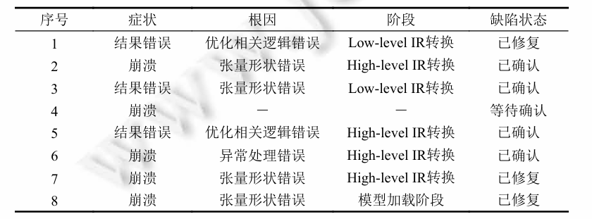
06 应用验证
为了验证本文的研究发现是否切实可用，作者基于以上的发现2与发现3设计了一种简单的DL编译器测试工具——CfgFuzz.
CfgFuzz通过对编译配置选项进行组合测试, 成功检测出了8个TVM缺陷, 其中7个已被开发人员确认或修复，进一步证实了本文研究发现的有效性。

Slide 19
个人收获
深度学习编译器缺陷实证研究：现状与演化分析
07
Harvest
Notes:
单元

Slide 20
07 个人收获
1. 文章结构清晰，思路明确
调研历史研究，提出不足
针对不足，提出六大问题
收集数据，处理数据
根据数据，得到结论
根据结论，提出启示
设计实验，验证结论
2. 数据统计规范严谨
系统地搜集了3款主流DL编译器中的缺陷案例，质量可靠性较强，普遍性和代表性强。
为了减轻手动标记过程可能存在的主观性和误差，采用了双重核查机制，引入Cohen’s Kappa系数验证标记一致性，在出现标记不一致时, 会邀请第3位资深开发人员参与讨论。
Notes:
漏洞检测
得到了许多非常宝贵的经验

Slide 21
请各位老师同学批评指正!

